Slide 1
面向对象编程 Object Oriented Programming
陈松奇

Slide 2
什么是面向对象的编程

Slide 3
定义
一种程序设计思想。
OOP把对象作为程序的基本单元，一个对象包含了数据和操作数据的函数

Slide 4
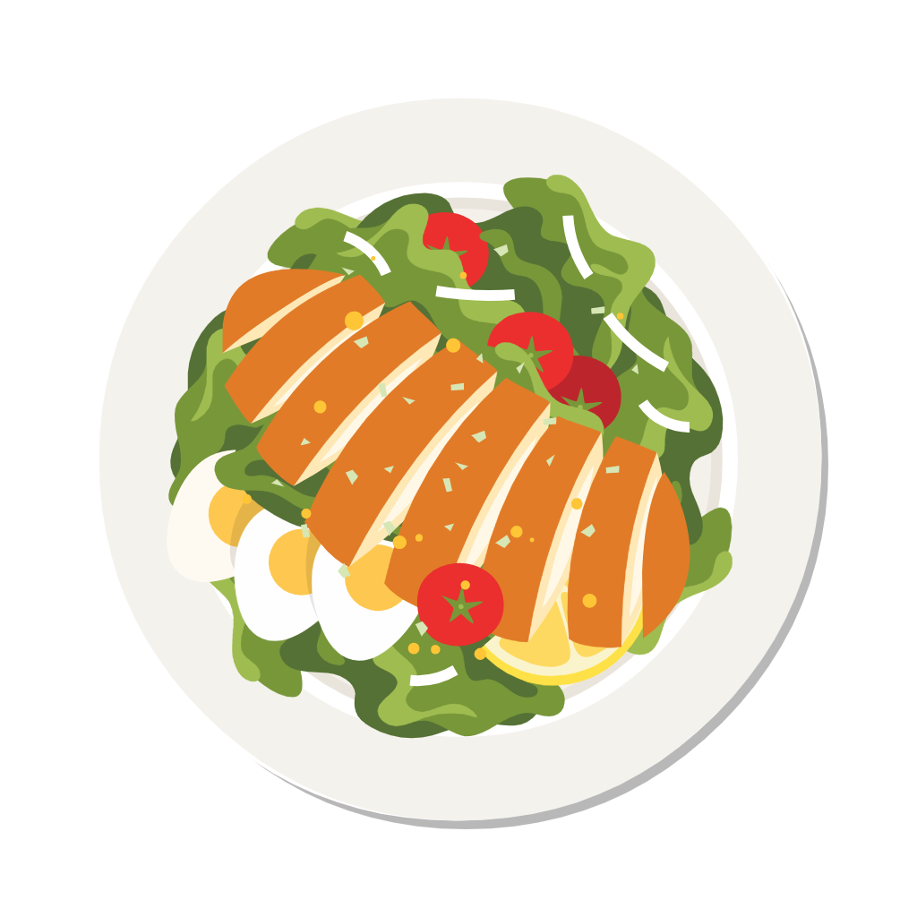
做菜

Slide 5


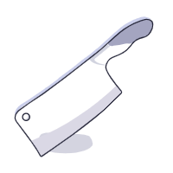


Slide 6

可以把整个步骤分成三大类
挑选菜市场
挑选菜的品质
如何处理蔬菜—切条？切块？
加工食材

Slide 7
单独看这2类动作
特征1： 封装 Encapsulation
如何去买菜的
那里去买的
花了多长时间买

Slide 8


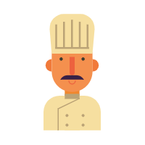

特征2： 继承 Inheritance
单独看买菜这一类动作
父类
子类

Slide 9
让我们在回想一下定义

Slide 10
为什么要引入这个设计思想呢？

Slide 11
举个例子实际看一下吧

Slide 12
我们要分别计算园和长方形的面积和周长

Slide 13
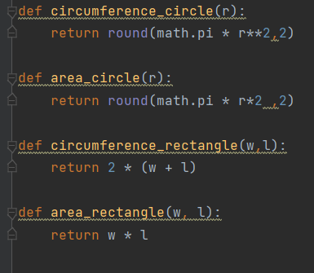
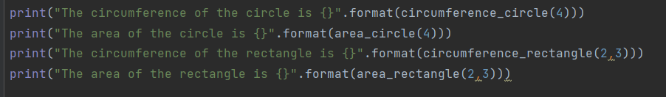
传统编程方式

Slide 14
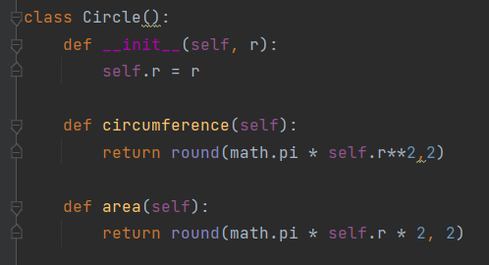
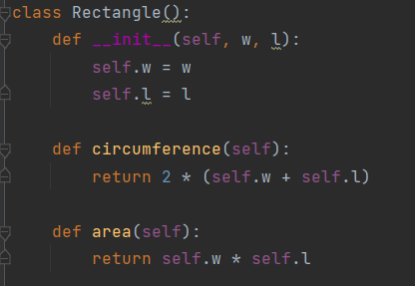
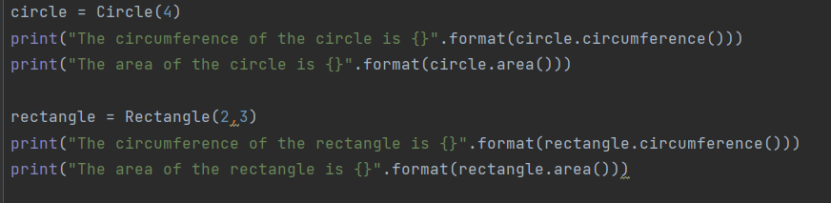
Circle
Rectangle

Slide 15
感谢观看

